Slide 1


Permis de conduire et Achat auto
Francisation
Notes:
Ne modifier que le titre, le sous-titre et l’image sur cette diapo.

Slide 2

ACEF Lanaudière
Association coopérative d’économie familiale Lanaudière
Organisme communautaire
Aide aux finances personnelles budget | endettement | crédit
Aide aux consommateurs information | défense des droits
Ateliers
Services individuels gratuits
Membre d’Union des consommateurs
Notes:
Ne rien modifier sur cette diapo.

Slide 3

www.aceflanaudiere.ca
Notes:
Ne rien modifier sur cette diapo.

Slide 4
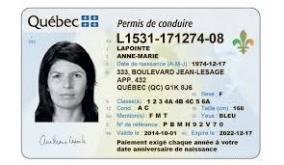

Déroulement de l’atelier
Permis de conduire
Achat d’une auto

Slide 5




Objectifs
Rêve
Réalité

Slide 6
Permis
Comment l’obtenir

Slide 7



Vous avez un permis
Valide 6 mois

Slide 8


12 mois pour faire les examens de compétence et échanger votre permis

Slide 9


Faire la demande le plus tôt possible. Il peut y avoir de l’attente.

Slide 10









Vous N’avez pas de permis
1
Réussite du cours de conduite donné par une école reconnue
2
Avoir un permis d’apprenti conducteur pendant une période minimale d’apprentissage de 12 mois (conduite accompagnée)
3
Réussite des examens théorique et pratique
4
Avoir un permis probatoire pendant 2 ans

Slide 11


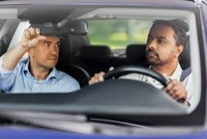

Trouver un accompagnateur
Amis
Voisin
Collègue de travail
L'école de conduite

Slide 12


Documents et liens utiles
Faire une recherche sur
saaq.gouv.qc.ca
Notes:
Gratuit en format PDF
Un peu plus de 20 $ en version papier

Slide 13
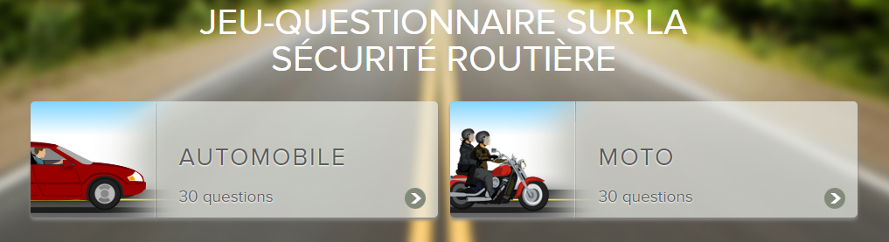
Documents et liens utiles
testdeconnaissances.saaq.gouv.qc.ca/

Slide 14

Combien coûte l’obtention d’un permis
Notes:
L’assistant n’agit nullement au nom de la personne assistée.
Il est là pour accompagner et aider.

Slide 15

2026
Avec un permis
Sans permis
+/- 1 500 $
Apprenti 88,35 $/18 mois
Cours
13,50 $
33,75$
13,50 $
33,75 $
Coût de l’examen
Permis probatoire
107,96 $/ 2 ans
50,23 $/ année
Coût du permis de conduire
Notes:
Basé sur les chiffres de 2026

Slide 16



Où aller
1 800 361-7620
saaq.gouv.qc.ca

Slide 17

comment
Acheter une auto

Slide 18


Coût d’une voiture
Notes:
L’assistant n’agit nullement au nom de la personne assistée.
Il est là pour accompagner et aider.

Slide 19


Voiture de vos rêves
Payée comptant!
Notes:
Pour environs 20 000 km par année
Assurance de 1000$ par année (+ tx) : mais dans les faits cela varie énormément
Immatriculation 220,00 $
Contribution au transport en commun 30$
Taxe sur l’immatriculation des véhicule Communauté métropolitaine de Montréal : 150$
Réparation sur une moyenne de 1500$/an = 125 $mois 84 $ à 167 $ Pour 1000 à 2000/an

Slide 20

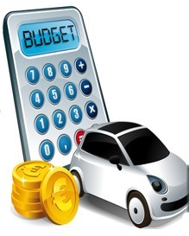

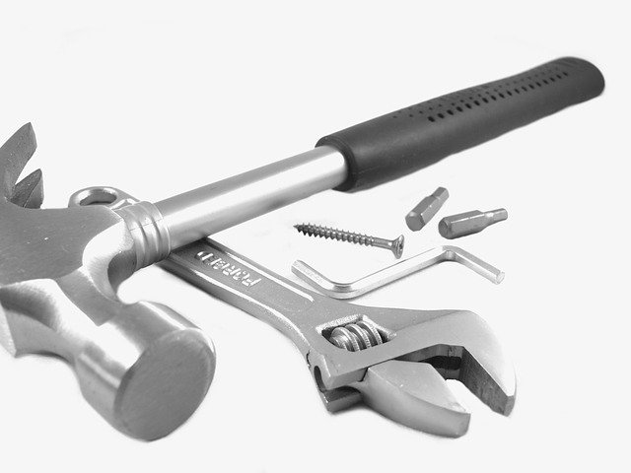


Détails coûts /
600 $ - 650 $/ mois
650$/an
4 $
96 $ (1000/an)
18,00 $
33,00 $
170 $ 2000/an
300 $
20 000 Km/an
600 $ à 1300 $ petite auto
Notes:
Pour environs 20 000 km par année
Assurance de 1000$ par année (+ tx) : mais dans les faits cela varie énormément
Immatriculation 220,00 $
Contribution au transport en commun 30$
Taxe sur l’immatriculation des véhicule Communauté métropolitaine de Montréal : 150$
Réparation sur une moyenne de 1500$/an = 125 $mois 84 $ à 167 $ Pour 1000 à 2000/an

Slide 21



Transport en commun
Minimum 208 $ / mois
62,90 $ Urbain
175,40 $ Joliette - Repentigny
208,00 $ Joliette – Terminus Montréal (STM en sus)
Couronne nord
200,50 $à 275,50 $
Notes:
Pour un voyagement Joliette / Montréal
ARTM : Couronne nord / Montréal

Slide 22
Coûts du transport en commun vs la voiture
Transport en commun dans la région de Joliette.
Abonnement mensuel : 68 $
Coût annuel : 70$ 840 $/an
Joliette – Repentigny 2100 $ / an
Joliette - Montréal 2520 $ / an
Auto moyenne 15000 à 20000 km par an
Essence : Environ 300 $
Assurance : Environ 100 $
Entretien et réparations : Environ 170 $
Permis de conduire : Environ 4 $
Immatriculation : Environ 20 $
Autres frais (pneus, accessoires, etc.) : Environ 50 $
Total estimé : Environ 650 $ par mois 8000 $ / an
Calculateur des coûts d’utilisation d’une automobile de la CAA
Notes:
Opter pour le transport en commun à Joliette peut représenter une économie substantielle par rapport à la possession d'une voiture, surtout si vos déplacements sont principalement locaux. Cependant, si vous avez besoin de flexibilité ou si vous devez parcourir de longues distances régulièrement, une voiture peut être plus pratique malgré les coûts supplémentaires.

Slide 23
Acheter une voiture

Slide 24




Lieux d’achat
Concessionaire
Particulier

Slide 25
Chez un concessionnaire

Slide 26
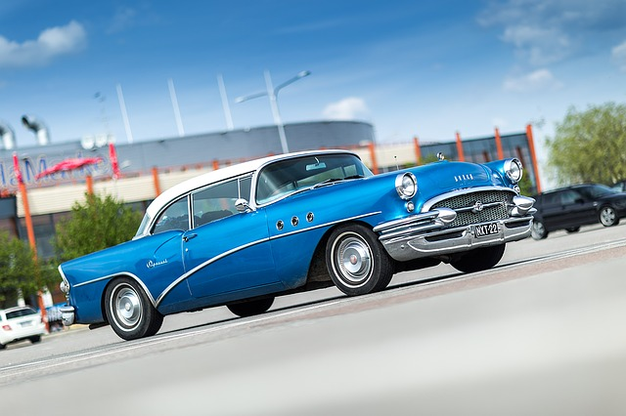
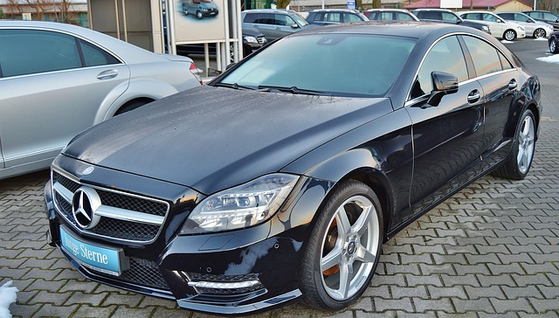
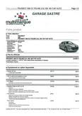



Chez un concessionnaire
usagé
neuf
+
=
Contract de vente
Loi de la protection du consommateur
Achat protégé

Slide 27


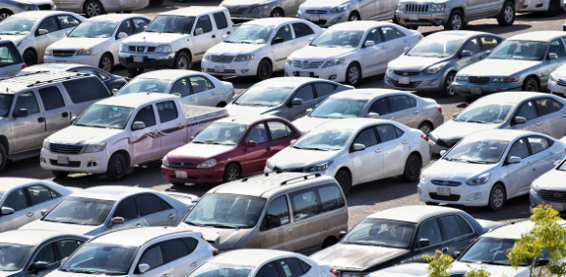


Acheter une auto : 2 choix
Avantages
Inconvénients
Fabricant
100 000 km ou 5ans
Prix plus élevé
Plus de choix
TPS
TVQ
2 taxes
Possibilité de financement sur place
Notes:
Le prix est plus élevé car le concessionnaire est un intermédiaire
Legale usagé 6 mois
Fabricant 5 ans 100 000 km

Slide 28

Précautions Chez un concessionnaire
Notes:
Toujours faire inspecter l’automobile;
S’assurer que le commerçant joigne l’étiquette au contrat;
Demandez comment joindre l’ancien propriétaire pour vérifier si le kilométrage est exact;
Attention à l’assurance-prêt et aux suppléments coûteux proposés au moment de signer.
RDPRM

Slide 29

Précautions Chez un concessionnaire
Faire inspecter
Notes:
Toujours faire inspecter l’automobile;
S’assurer que le commerçant joigne l’étiquette au contrat;
Demandez comment joindre l’ancien propriétaire pour vérifier si le kilométrage est exact;
Attention à l’assurance-prêt et aux suppléments coûteux proposés au moment de signer.
RDPRM

Slide 30
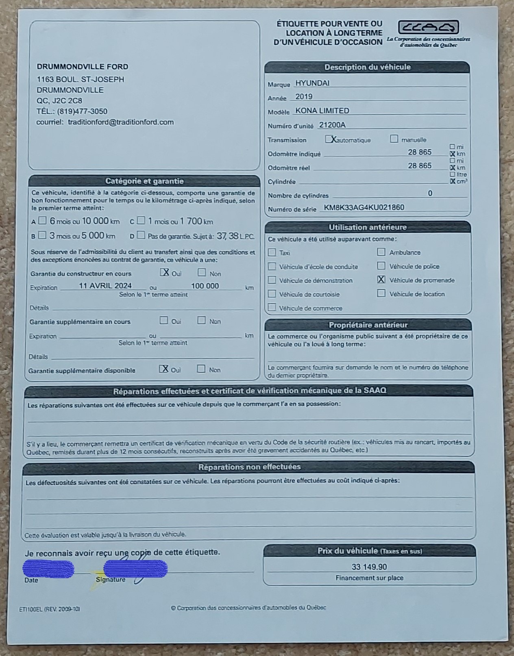
Précautions Chez un concessionnaire
Étiquette pour la vente est à vous
Notes:
Toujours faire inspecter l’automobile;
S’assurer que le commerçant joigne l’étiquette au contrat;
Demandez comment joindre l’ancien propriétaire pour vérifier si le kilométrage est exact;
Attention à l’assurance-prêt et aux suppléments coûteux proposés au moment de signer.
RDPRM

Slide 31
Précautions Chez un concessionnaire
Assurance prêt
Accessoires
Garantie prolongée
Notes:
Toujours faire inspecter l’automobile;
S’assurer que le commerçant joigne l’étiquette au contrat;
Demandez comment joindre l’ancien propriétaire pour vérifier si le kilométrage est exact;
Attention à l’assurance-prêt et aux suppléments coûteux proposés au moment de signer.
RDPRM

Slide 32
Chez un particulier

Slide 33
Chez un particulier
Aucune garantie
Non protégé par la Loi de la protection du consommateur
Achat non protégé

Slide 34


Acheter une auto : 2 choix
=
Solution
Faire un contrat par écrit pour votre transaction

Slide 35

Acheter une auto : 2 choix
Modèle de protégez-vous

Slide 36
Acheter une auto : 2 choix
Avantages
Inconvénients
Non protégé par la Loi de la protection du consommateur
Prix moins élevé
TVQ seulement
Payable à la SAAQ
Aucune garantie
Notes:
Le prix est moins élevé car il n’y a pas d’intermédiaire

Slide 37
Précautions Chez un particulier
Notes:
Toujours faire inspecter l’automobile;
S’assurer que le commerçant joigne l’étiquette au contrat;
Demandez comment joindre l’ancien propriétaire pour vérifier si le kilométrage est exact;
Attention à l’assurance-prêt et aux suppléments coûteux proposés au moment de signer.
RDPRM

Slide 38
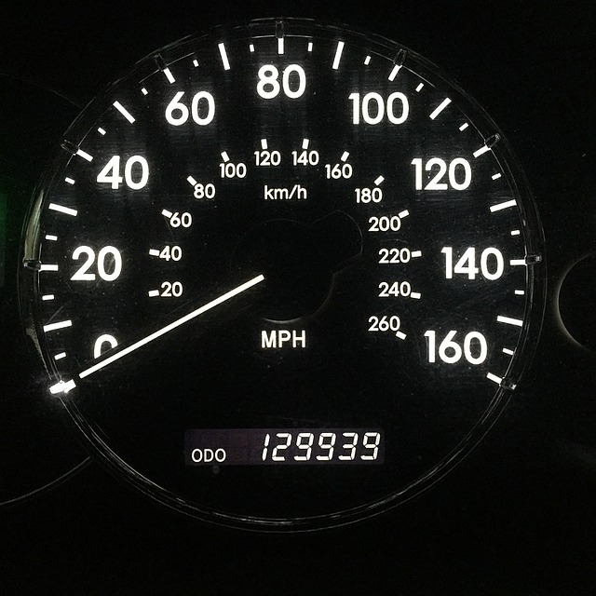
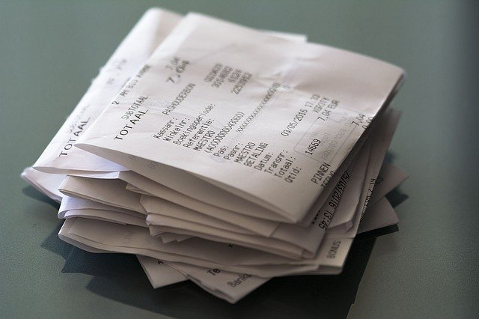
Précautions à prendre avec un particulier
Attention au kilométrage
Faire inspecter
Vérifier s’il y a une garantie
Vérifier si la garantie est transférable
Papiers
Factures d’entretien
Notes:
Toujours faire inspecter l’automobile;
- Demander les papiers et/ou les factures d’entretien de l’automobile;
- Porter attention au kilométrage;
- Vérifier s’il y a une garantie
du fabricant et/ou supplémentaire (vérifier si la garantie supplémentaire est transférable.)

Slide 39
Les outils
Notes:
permet de savoir si certains biens (véhicules routiers, biens d’entreprise, etc.) ont été donnés en garantie ou s’ils sont affectés d’une dette. « Pour ne pas acheter les dettes des autres, consultez toujours le RDPRM! »

Slide 40
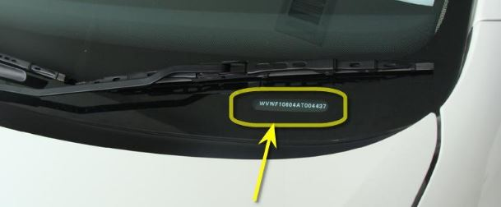
Besoin
Numéro de la plaque d'immatriculation
Numéro de série de l'automobile​
Notes:
Le numéro de plaque vous indiquera si l'auto est bien la bonne que vous avez essayée ou que l'on vous a montrée
Le numéro de série vous permettra de vérifier les renseignements sur l'histoire de l'auto

Slide 41

RDPRM
rdprm.gouv.qc.ca
5
2026
Notes:
Permet de savoir si certains biens ont été donnés en garantie ou s'ils sont affectés d'une dette.
Si le véhicule a une dette, faites vous-même le paiement au créancier et donner la balance au particulier qui vous vend l'auto

Slide 42


SAAQ
Société de l’assurance automobile du Québec
15,50
2026
Notes:
– Le dossier d’un véhicule vous renseigne sur le véhicule (données descriptives),
le nombre de propriétaires,
l’utilisation du véhicule, (véhicule commercial ou personnel, etc.).
– Vous devez fournir le numéro d’identification du véhicule (numéro de série). Ce numéro est inscrit sur le certificat d’immatriculation et sur
le tableau de bord ou
Le cadre de la portière du véhicule.

Slide 43

Assurance auto
obligatoire

Slide 44
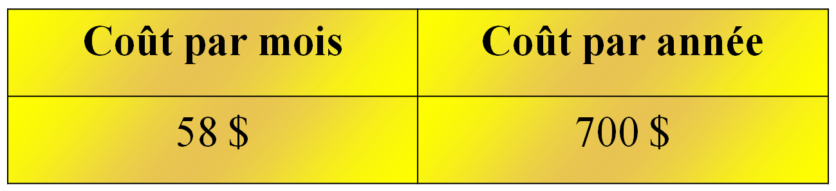
ASSURANCE
200 $ à +1000 $.
44

Slide 45
Options d’assurance
L’assurance auto: un bord ou 2 bords ?

Slide 46

Obligatoire
Responsabilité civile : Couvre les dommages matériels causés à autrui et qui sont de votre responsabilité.
Si pas d'assurance responsabilité: amende, suspension du permis de conduire et payer les dommages causés à autrui.

Slide 47





Optionel
1 Couvrir mes dommages avec ou sans collision.
2 Tous risques, feu, vol, vandalisme.
47

Slide 48


réduire les coûts d’assurance
S’assurer seulement pour la responsabilité civile (1 bord)
si l'auto est âgée et payée
Magasiner.
Ne pas faire de réclamation pour de petits montants.

Slide 49








ASSURANCE
COMPARER LES PRIX!
750$/an
800$/an
1 200$/an
950$/an

Slide 50

ASSURANCE
COMPARER LES PRIX!
Courtier d'assurance

Slide 51

Des questions?
200 de Salaberry, bureau 124
Joliette, Québec, J6E 4G1
Points de service à Repentigny et Mascouche sur rendez-vous
450 756-1333 | 1 866 414-1333
info@aceflanaudiere.ca
www.aceflanaudiere.ca
Ce document ne peut être reproduit en totalité ou en partie sans l’autorisation de l’ACEF Lanaudière. © ACEF Lanaudière
Notes:
Ne rien modifier sur cette diapo.

Slide 52


La carte débit
La carte de débit est une carte bancaire reliée au compte bancaire de son utilisateur. Elle permet d'effectuer des achats sans recourir à de l’argent comptant.

Slide 53
Précautions à prendre avec un particulier ou un commerçant
Voir document : Acheter une auto sans le regretter, traduit en espagnol.
53

Slide 54


Apprenti conducteur
Pendant les phases d’apprentissage (permis d’apprenti conducteur) et de probation (permis probatoire), vous serez soumis aux restrictions suivantes :
Ne pas conduire après avoir consommé de l’alcool (zéro alcool)
Avoir moins de 4 points d’inaptitude inscrits à votre dossier

Slide 55

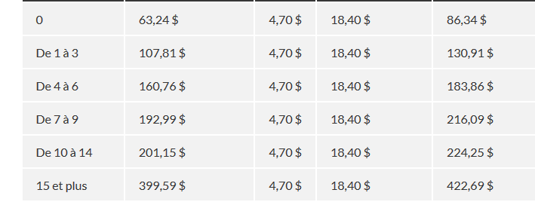
COÛT PERMIS DE CONDUIRE
Le permis de conduire doit être renouvelé à chaque année. Le montant peut augmenter selon vos points d’inaptitude
Coût par mois* | Coût par année *
7,84$** | 82,24 $
*Pour un permis de classe 1 à 5
*Le montant minimum est de 82,24$ mais peut augmenter selon vos points d’inaptitude
** Il y a un faible taux d’intérêt à rajouter si payé par mois
55

Slide 56
IMMATRICULATION «Plaque»
L’immatriculation doit être renouvelée à chaque année.
Coût par mois* | Coût par année
19,50 $ ** | 227,57 $
** Il y a un faible taux d’intérêt si payé par mois
56

